Slide 2
ACCIONES DE FORTALECIMIENTO PARA LA PREVENCIÓN ANTE FENÓMENOS NATURALES
Hidalgo
Dirección de Investigación
14 de febrero, 2019

Slide 3
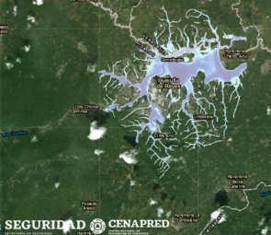
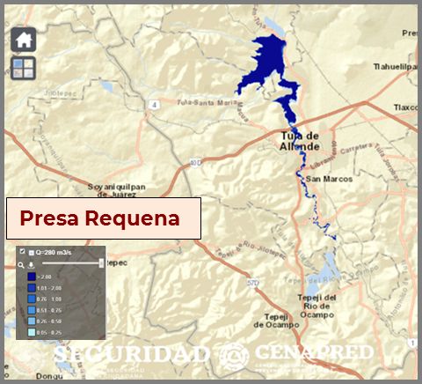
Inundaciones
El estado cuenta con ríos, lagunas y presas, los cuales pueden provocar inundaciones, principalmente en la época de lluvias (mayo a octubre).
Durante 1970 al 2010 se registraron cinco inundaciones que ocasionaron daños importantes en: Mineral de la Reforma, Zimapán, Zempoala, San Agustín Tlaxiaca y Pachuca de Soto, mientras que en los últimos cuatro años han ocurrido 49 eventos en los municipios de Apan (peligro muy alto); San Felipe Orizotlán, Huehuetla, Tepetitlán y Metztitlán (peligro alto); Tianguistengo, Pachuca de Soto, Tepeji del Río de Ocampo y Tezontepec de Aldama (peligro medio).
Semanalmente, se monitorean ocho presas: Ing. Fernando Hiriart Balderrama, Vicente Aguirre, Endhó, Requena, La Laguna, La Esperanza, Javier Rojo Gómez y Los Reyes, por su importancia en riego y generación de energía.
Hidalgo posee una presa de jales: Minera Autlán Nonoalco sobre el río Los Hules en Xochicoatlán. Se debe vigilar para evitar problemas ambientales.
Huejutla de Reyes
Temas a desarrollar: Actualizar los puntos críticos de inundación en el estado, sobre todo los que se ubican en cercanías de poblaciones asentadas en zonas de peligro, así como aguas abajo de las cinco presas que poseen vertedor libre (Vicente Aguirre, Endhó, La Laguna, La Esperanza y Los Reyes), ya que no existe un protocolo para el control de avenidas extraordinarias.

Slide 4
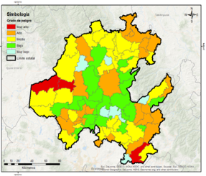
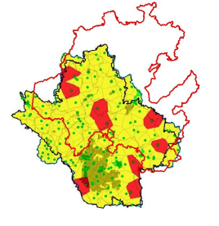
Inundaciones
Se cuenta con los siguientes materiales: mapas de peligro a escala municipal, inundaciones históricas y de vulnerabilidad, ambos disponibles en el ANR, así como el índice de inundabilidad, escenarios de inundación para la ciudad de Huejutla de Reyes; presas Zimapán, Requena y Javier Rojo Gómez y delimitación de zonas federales elaborados por la CONAGUA y la UNAM.
Recomendaciones
Actualizar, elaborar y difundir mapas de inundación para ríos, centros urbanos y presas, con apoyo de las dependencias académicas del estado, para los municipios de peligro alto y muy alto.
Fortalecer el monitoreo y vigilancia hidrometeorológica, principalmente en las cuencas de los ríos Amajac, Tula y Grande de Tulancingo, ya que existe una red de estaciones climatológicas e hidrométricas, las cuales no todas operan de forma automática.
Delimitar las zonas federales para disminuir las invasiones aguas abajo de las presas Vicente Aguirre, Endhó, La Laguna, La Esperanza y Los Reyes, así como en las márgenes de arroyos y ríos.
Elaborar un inventario que integre las características y condiciones de las obras de protección, para el control de avenidas en el estado.
Dar mantenimiento preventivo a los bordos con el fin de proteger a los centros de población y zonas productivas.
Fuente: PRONACCH, 2013
https://www.gob.mx/conagua/acciones-y-programas/aguas-del-valle-de-mexico
https://www.gob.mx/conagua/acciones-y-programas/golfo-norte-77779
Notes:
Las recomendaciones se encuentran en las estrategias que se deberán aplicar a corto, mediano y largo plazo para el control de avenidas, las cuales se indican en el Programa Nacional Contra Contingencias Hidráulicas (PRONACCH), Región Hidrológica Administrativa XIII y IX. Aguas del Valles de México y Golfo Norte. Fuente: IMTA-CONAGUA, 2013.

Slide 5
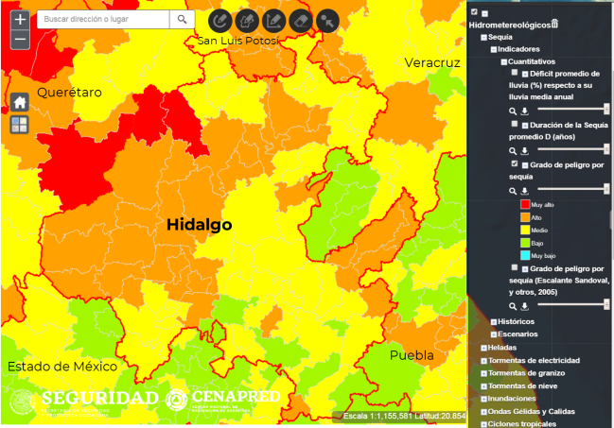
Fenómenos hidrometeorológicos
Sequía
Impacto:
Dos declaratorias de contingencia climatológica por sequía (base de datos de declaratorias de desastres y emergencias de 2000 a 2018).
Recursos disponibles en el CENAPRED:
Capas de indicadores cuantitativos, de eventos históricos y de escenarios de riesgo por sequía http://www.atlasnacionalderiesgos.gob.mx/archivo/visor-capas.html
Guía de contenido mínimo para la elaboración del Atlas Nacional de Riesgos. Anexo Único, Fracción V.9 http://www.atlasnacionalderiesgos.gob.mx/descargas/Guia_contenido_minimo2016.pdf
Fascículo de Sequías https://www.cenapred.gob.mx/es/Publicaciones/archivos/8-FASCCULOSEQUAS.PDF
Otros: Monitor de Sequía en México https://smn.cna.gob.mx/es/climatologia/monitor-de-sequia/monitor-de-sequia-en-mexico y libro Análisis de Sequías http://www.atlasnacionalderiesgos.gob.mx/descargas/anexos.zip
Eventos históricos:
1962
1995
Índice de peligro por sequía en los municipios del Hidalgo
Recomendaciones para mitigar los riesgos:
Optimizar el uso del agua con la construcción o el buen manejo de infraestructura tal como: presas, tanques de almacenamiento, sistemas de abastecimiento de agua potable, plantas de tratamiento de aguas negras, perforación de pozos, canales revestidos y sistemas de irrigación.
Trabajar con la población en campañas de concientización sobre una cultura del cuidado del agua.

Slide 6
Fenómenos hidrometeorológicos
Ondas de calor y bajas temperaturas
Impacto:
45 decesos por bajas temperaturas de 1998 a 2017 (SS, 2019).
Una declaratoria de emergencia por bajas temperaturas (base de datos de declaratorias de desastres y emergencias de 2000 a 2018).
14 decesos por calor de 1998 a 2017 (SS, 2019).
Una declaratoria de emergencia por ondas cálidas (base de datos de declaratorias de desastres y emergencias de 2000 a 2018).
Recursos disponibles en el CENAPRED:
Capas de indicadores cuantitativos y de escenarios de riesgo por ondas de calor (nuevos, próximamente en el ANR).
Capas de indicadores cuantitativos y de escenarios de riesgo por ondas gélidas http://www.atlasnacionalderiesgos.gob.mx/archivo/visor-capas.html.
Estudio: Aplicación de la Metodología para obtener Mapas de Riesgo por Bajas Temperaturas y Nevadas en la Comunidad de Raíces, Estado de México https://www.cenapred.gob.mx/es/Publicaciones/archivos/156.pdf
Estudio: Mapas de riesgo por temperaturas máximas (3ª etapa ondas de calor) http://www1.cenapred.unam.mx/DIR_INVESTIGACION/Fraccion_XLI/RH/180301_RH_ondas_de_calor_mapas.pdf
Guía de contenido mínimo para la elaboración del Atlas Nacional de Riesgos. Anexo Único, Fracciones V.10, V.11 y V.12 http://www.atlasnacionalderiesgos.gob.mx/descargas/Guia_contenido_minimo2016.pdf
Guía Básica para la Elaboración de Atlas Estatales y Municipales de Peligros y Riesgos. Capítulo III https://www.cenapred.gob.mx/es/Publicaciones/archivos/63.pdf
Notes:
Las nuevas capas de indicadores cuantitativos y de escenarios de riesgo por ondas de calor se pueden entregar por correo electrónico, aún cuando no estén todavía en el ANR.

Slide 7
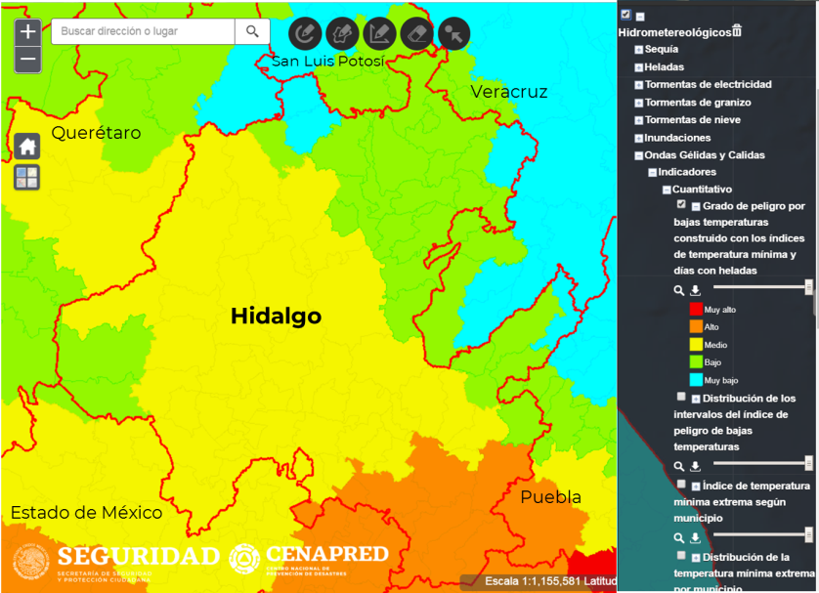
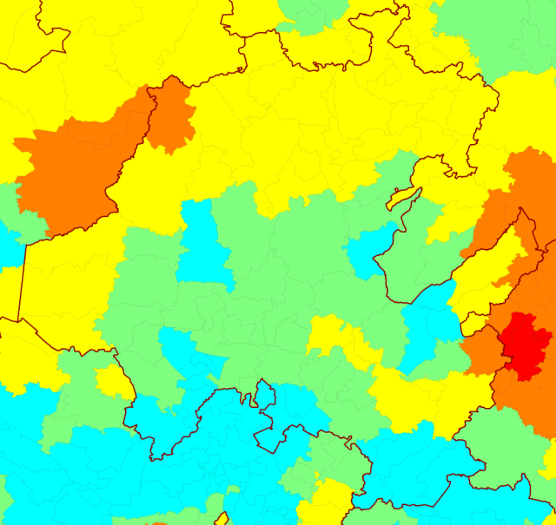
Fenómenos hidrometeorológicos
Ondas de calor y bajas temperaturas
Recomendaciones para mitigar los riesgos:
Identificar a población y vivienda vulnerable (indigentes, infantes, enfermos, personas adultas mayores y con discapacidad), así como personas en pobreza extrema.
Promover mejoras a la vivienda para tener aislamiento térmico y el uso correcto de calentadores y hornos, así como el uso correcto de sistemas de aire acondicionado.
Brindar albergue con instalaciones adecuadas.
Para evitar accidentes carreteros y en aeropuertos debidos a bancos de niebla que se puedan formar, revisar los avisos de Potencial de Tormentas que emite el SMN cada tres horas.
Zonas de impacto:
Por bajas temperaturas: gran parte de la entidad
Por ondas de calor: norte y oeste de la entidad
Índice de peligro por ondas gélidas en los municipios de Hidalgo
Índice de peligro por ondas de calor en los municipios de Hidalgo

Slide 8
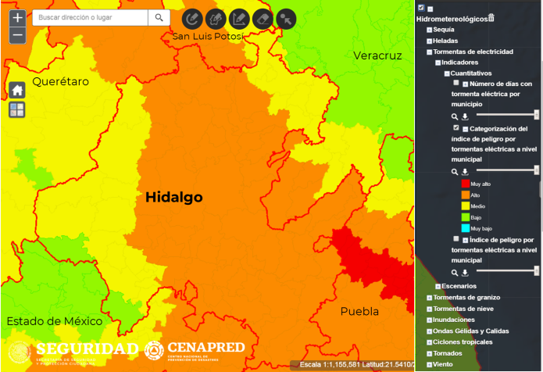
Fenómenos hidrometeorológicos
Tormentas eléctricas (forman parte de tormentas severas, las cuales comprenden, además granizo, vientos y lluvia)
Impacto:
47 decesos por tormentas eléctricas de 1998 a 2017 (SS, 2019).
Zonas de impacto:
Gran parte de la entidad.
Recursos disponibles en el CENAPRED:
Capas de indicadores cuantitativos y de escenarios de riesgo por tormentas eléctricas http://www.atlasnacionalderiesgos.gob.mx/archivo/visor-capas.html
Guía de contenido mínimo para la elaboración del Atlas Nacional de Riesgos. Anexo Único, Fracciones V.6 y V.7 http://www.atlasnacionalderiesgos.gob.mx/descargas/Guia_contenido_minimo2016.pdf
Fascículo de Tormentas Severas https://www.cenapred.gob.mx/es/Publicaciones/archivos/189-FASCCULOTORMENTASSEVERAS.PDF
Otros: Red mundial de localización de rayos (World Wide Lightning Location Network) http://wwlln.net/
Seminario de Riesgos hidrometeorológicos
(Auditorio del CENAPRED, 28 de marzo).
Cursos de sistemas de información geográfica (Qgis)
Índice de peligro por tormentas eléctricas en los municipios de Hidalgo
Recomendaciones para mitigar los riesgos:
Contar con equipo para la remoción de granizo.
Instalar pararrayos en torres y antenas.

Slide 9
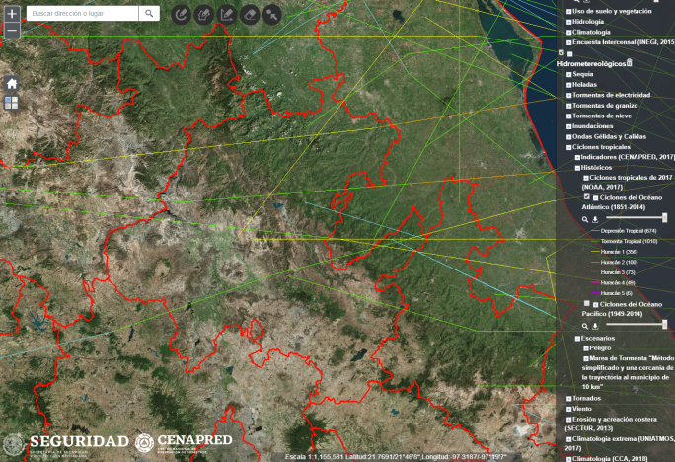
Fenómenos hidrometeorológicos
Ciclones tropicales
Impacto:
Tres declaratorias de desastre por ciclones tropicales (base de datos de declaratorias de desastres y emergencias de 2000 a 2018).
Huracanes Gert, 1993 (cat. II); Sin nombre, 1933 y Dean, 2007(ambos cat. I).
Zonas de impacto:
Presencia de lluvias por ciclones tropicales en toda la entidad.
Recursos disponibles en el CENAPRED:
Capas de indicadores de peligro y riesgo, de eventos históricos, así como de escenarios de peligro por CT http://www.atlasnacionalderiesgos.gob.mx/archivo/visor-capas.html
Guía de contenido mínimo para la elaboración del Atlas Nacional de Riesgos. Anexo Único, Fracción V.13 http://www.atlasnacionalderiesgos.gob.mx/descargas/Guia_contenido_minimo2016.pdf
Guía Básica para la Elaboración de Atlas Estatales y Municipales de Peligros y Riesgos. Capítulos II y IV https://www.cenapred.gob.mx/es/Publicaciones/archivos/63.pdf
Fascículo de Ciclones Tropicales https://www.cenapred.gob.mx/es/Publicaciones/archivos/5-FASCCULOCICLONESTROPICALES.PDF
Recomendaciones para mitigar los riesgos:
Crear un área de investigación en el organigrama de PC o comité científico asesor de fenómenos hidrometeorológicos, con una visión claramente preventiva. El CENAPRED puede apoyar con su creación o fortalecimiento.
Elaborar mapas de peligro y riesgo por los efectos de los ciclones tropicales.
Trayectorias de ciclones tropicales en Hidalgo
Notes:
Los efectos de los CT son la lluvia (principalmente) y el viento.

Slide 10
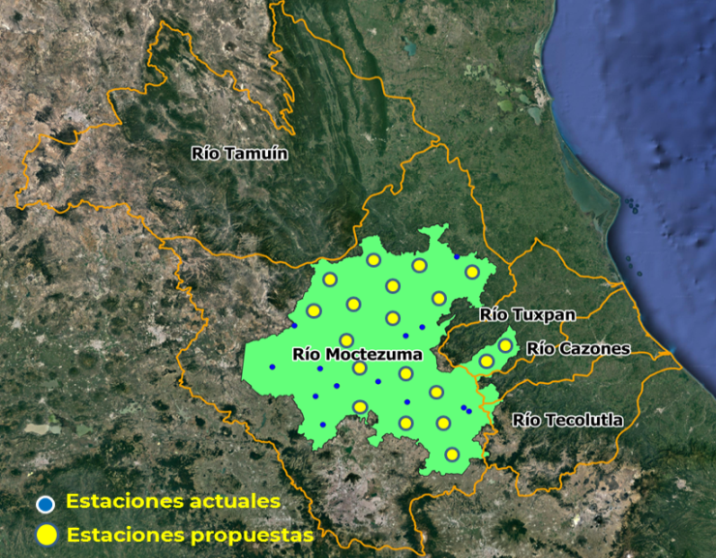
Fenómenos hidrometeorológicos
Ciclones tropicales
Seguir las indicaciones del Sistema de Alerta Temprana de Ciclones Tropicales (SIAT-CT), el cual consiste en:
Conocimiento del riesgo (atlas de riesgo).
Monitoreo del fenómeno (avisos y boletines del Servicio Meteorológico Nacional, de la Dirección General de Protección Civil y de estaciones meteorológicas de la propia unidad estatal de PC).
Difusión de alertas a toda la población, especialmente la más vulnerable, así como asegurar que la población indígena esté informada de las acciones que deba tomar. Para ello, existe material de difusión que ha elaborado el CENAPRED en varias lenguas indígenas.
Contar con planes de respuesta por los efectos de los ciclones tropicales (rutas de evacuación, albergues, simulacros, etc.)
Recomendaciones para mitigar los riesgos:
Para mejorar el monitoreo de lluvias y temperaturas, entre otras variables, se recomienda incrementar el número de estaciones meteorológicas en la entidad, con 19 estaciones adicionales a las 15 que actualmente transmiten, ubicándolas en las siguientes cuencas hidrológicas: diecisiete en río Moctezuma y dos en río Tuxpan.
Debido a que hay cerca de la entidad dos radares meteorológicos, el de SENEAM y el del Cerro Catedral, es posible reducir el número de estaciones si éstos se calibran para estimar intensidad de precipitación.
Propuesta de estaciones meteorológicas
Notes:
Otras variables son:
• Temperatura Ambiental
• Humedad Relativa
• Velocidad del viento
• Dirección del viento
• Presión barométrica
• Precipitación

Slide 11
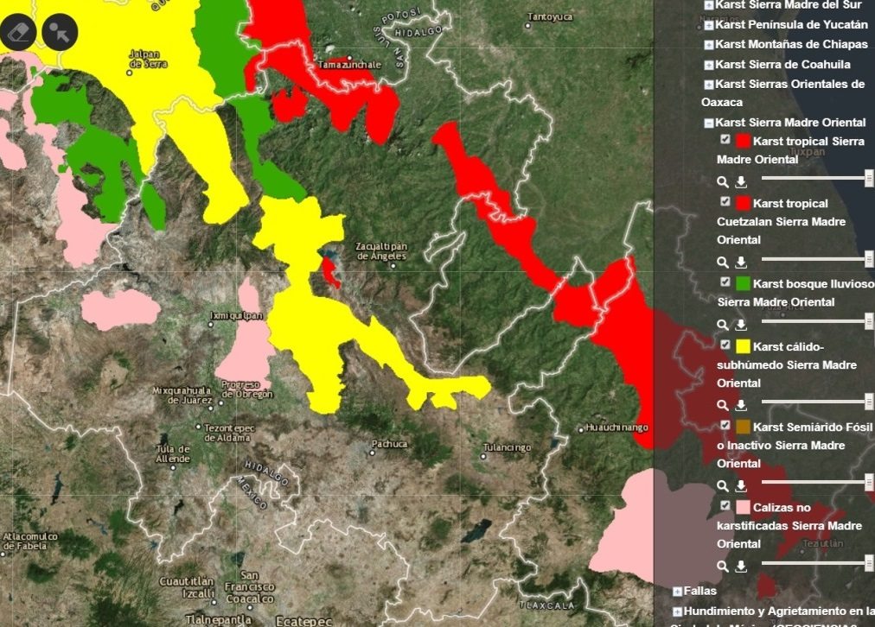
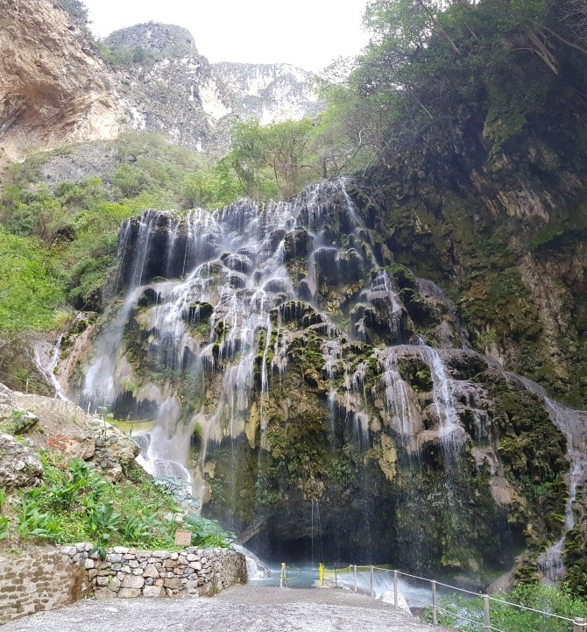
Karsticidad
En Hidalgo las serranías en la porción centro y norte del estado están constituidas de calizas y dolomías, que presentan evidencias de desarrollo kárstico normal, maduro, complejo y extremo, con la presencia de dolinas, cavernas y manantiales kársticos, incluyendo las grutas de Xoxafí, desarrolladas turísticamente, así como las Grutas de Tolantongo, nacimiento de un río de aguas termales que es también un gran atractivo turístico.
Es recomendable que, en obras de ingeniería desplantadas sobre estas rocas, se realicen estudios geofísicos de detalle y perforaciones, para garantizar que no existen huecos o cavernas que puedan afectar la obra, así como evitar la eliminación de desechos y basura en sótanos y sumideros para evitar contaminar los acuíferos.
En el Atlas Nacional de Riesgos se encuentran las áreas susceptibles de ser afectadas (imagen derecha).
El CENAPRED cuenta con una Infografía sobre el tema:
https://www.cenapred.gob.mx/es/Publicaciones/archivos/300-INFOGRAFAKARSTICIDAD.PDF
Se sugiere consultar también el Informe Análisis de la vulnerabilidad a fenómenos kársticos, realizado en el CENAPRED:
https://bit.ly/2Htpipa

Slide 12
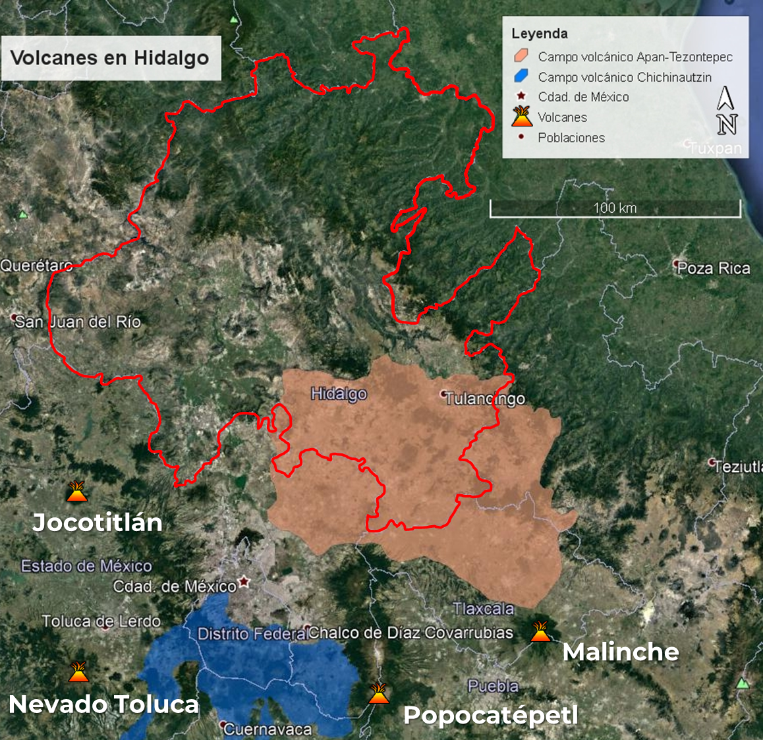
Vulcanismo
En Hidalgo se encuentra parte del campo volcánico Apan-Tezontepec, con numerosos conos cineríticos así como derrames de lava de hasta varios kilómetros de longitud.
Fuera del estado, pero a distancias menores a 100 km de su territorio, se encuentran los volcanes activos Jocotitlán, Nevado de Toluca, Popocatépetl y Malinche, así como el campo volcánico Chichinautzin. Una erupción de cualquiera de ellos podría afectar al territorio de Hidalgo por lluvia de cenizas.
La ubicación de los volcanes y campos volcánicos activos en el país puede ser consultada en el Atlas Nacional de Riesgo.
El CENAPRED tiene numerosas publicaciones (folletos e infografías) acerca de los peligros volcánicos, que pueden ser consultados en :
http://www.cenapred.gob.mx/PublicacionesWebGobMX/buscaindex

Slide 13
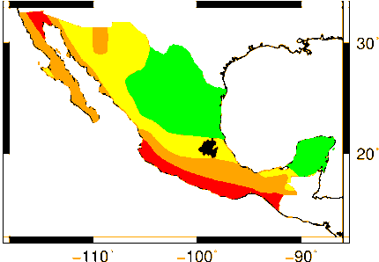
Acciones de prevención por sismos
Peligro Sísmico: Hidalgo se encuentra en la Zona B con base en la Regionalización Sísmica de la CFE. Ante la ocurrencia de un sismo en la Zona B, de media intensidad, las aceleraciones no sobrepasarían el 70% de la aceleración de la gravedad.
El SSN de 1900 a la fecha ha registrado 481 sismos en el territorio de Hidalgo y cuenta con una estación en la entidad. El sismo con mayor magnitud fue registrado el 25 de marzo de 1976 con M5.3, 10 km al este de Tlaxcoapan y a una profundidad de 15 km.
La zona de alta sismicidad se encuentra en la porción centro y sureste del estado y está asociada al Sistema de Fallas existentes en el Eje Volcánico Transmexicano.
Es importante mencionar el sismo de Acambay, EDOMEX, el 19 de noviembre de 1912 con M6.9 El sismo produjo daños materiales en Acambay y Tixmadejé, y el deceso de más 100 personas en la entidad.
El sismo de Acambay, marcó el precedente de la posibilidad de ocurrencia de grandes sismos de magnitud M 6.9 con epicentro en la región centro del país. Dicho epicentro se encuentra a 30 km de los límites con el estado de Hidalgo.
Después de un gran sismo se pueden presentar réplicas que llegan a generar el colapso de edificaciones dañadas por el sismo principal.
Notes:
Sismicidad del 1900-01-01 al 2019-01-18, todas las magnitudes, todas las profundidades, en Hidalgo.
Total: 481 eventos.
25/03/1976 17:05:06 5.1 20.11 -99.13 15 10 km al ESTE de TLAXCOAPAN, HGO 25/03/1976 23:05:06 revisado
21/11/1980 16:49:38 4.8 20.3 -99.2 5 6 km al NORTE de PROGRESO, HGO 21/11/1980 22:49:38 revisado
04/10/1976 00:59:18 4.5 20.36 -99.28 5 15 km al SUROESTE de IXMIQUILPAN, HGO 04/10/1976 06:59:18 revisado
18/03/1998 05:56:04 4.3 20.1 -99.23 5 1 km al NOROESTE de TLAXCOAPAN, HGO 18/03/1998 11:56:04 revisado
05/06/1996 04:40:42 4.2 20.7 -99.5 19 13 km al SUROESTE de ZIMAPAN, HGO 05/06/1996 09:40:42 revisado

Slide 14
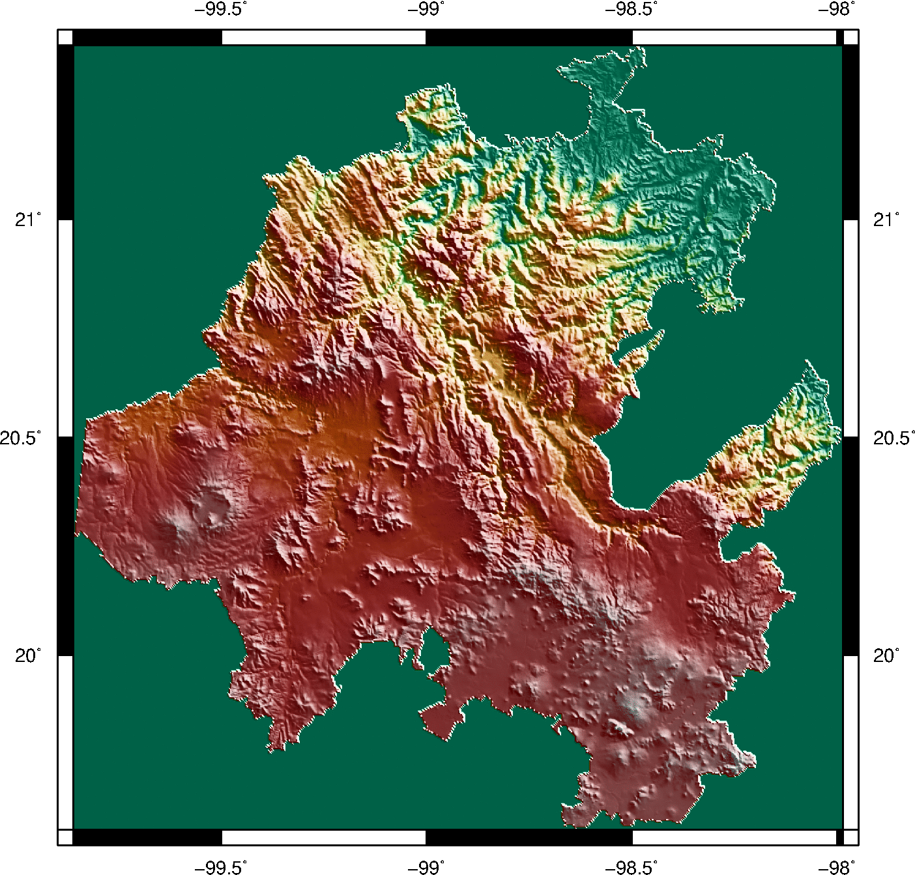
ACCIONES DE PREVENCIÓN POR SISMOS
En el Atlas Nacional de Riesgos se pueden encontrar las aceleraciones máximas del terreno para diferentes periodos de retorno y diferentes periodos estructurales.
Se cuenta con investigaciones e información sobre la sismicidad, peligro sísmico y geología en las bases del SSN, CFE y SGM respectivamente.
La DI del CENAPRED cuenta con una ”Guía Básica de Microzonificación Sísmica”, así como con un ”Análisis de la Sismicidad en el estado de Hidalgo” los cuales pueden usarse como referencia.
Recomendaciones
Es necesario generar estudios de microzonificación sísmica, análisis de fallas activas y estudios de paleosismología.
Mapa de peligro, vulnerabilidad y riesgo por sismos.
Generar el reglamento de construcción estatal y generar los municipales restantes.
4≤M <5
M 6.9
2≤M <3
Fallas y Fracturas
3≤M <4

Slide 15
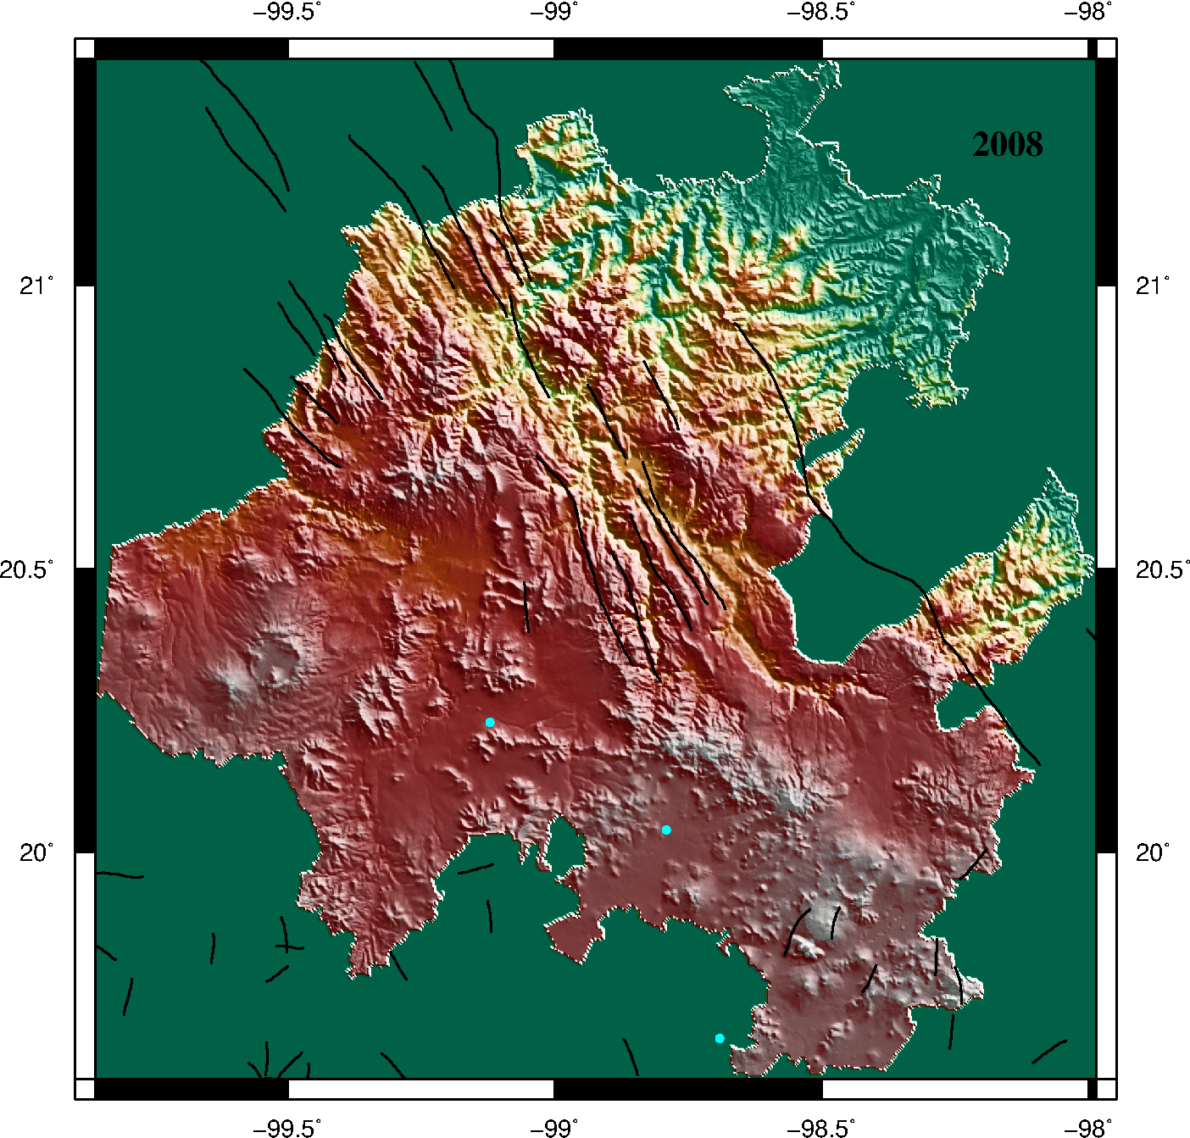
ACCIONES DE PREVENCIÓN POR SISMOS
Del Análisis de la Sismicidad en el estado de Hidalgo, en una perspectiva anual, se observan enjambres sísmicos con profundidades someras (~15 km) para diversos años en la zona centro del estado.
La sismicidad se asocia principalmente a fallas existentes y a la complejidad de estructuras regionales por ser esta la frontera norte del Eje Neovolcánico.
Los enjambres sísmicos son comunes en muchas regiones del país, incluyendo la de Actopan y no están relacionados con la formación de volcanes, o como precursores de grandes sismos.
Existe sismicidad recurrente:
Cardonal 25-mar-1976 M5.3 MMI VIII
Actopan, 27-ene-1987 M4.1, MMI VII
Movimientos del terreno relativamente fuerte, implica daños en estructuras de baja calidad constructiva o con daño previo
MMI Intensidad Mercalli Modificada
4≤M <5
2≤M <3
Fallas y Fracturas
3≤M <4

Slide 16
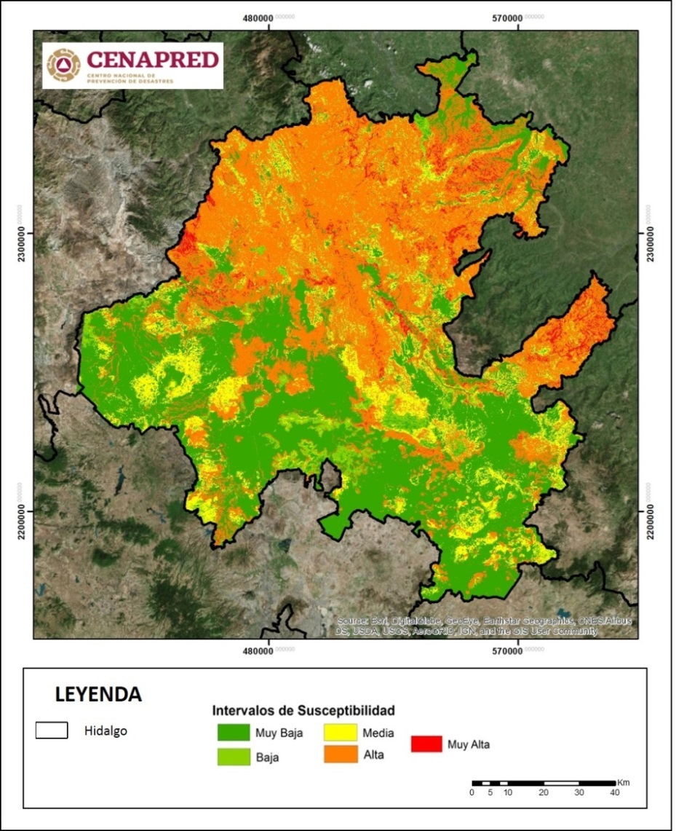
Acciones de prevención por Dinámica
de Suelos y Procesos Gravitacionales
Extracto Mapa Nacional de Susceptibilidad a la Inestabilidad de Laderas
59% del estado es propenso a
inestabilidad de laderas
Hidalgo ha presentado casos inestabilidad de laderas en los que se han registrado pérdida de vidas, siendo la lluvia el principal factor detonante, aunado a la intensa deforestación y las modificaciones al entorno que la población realiza.
Otros fenomenos que pueden afectar al estado son el hundimiento y el agrietamiento del terreno debido a la extracción intensiva de agua del subsuelo. Por otra parte, aún cuando se tienen depósitos de suelos propensos a licuación, no se tiene conocimiento de casos documentados de dicho fenómeno.
Recomendaciones
Contar con un área de investigación de fenómenos geológicos con una visión claramente preventiva, de preferencia con una estructura similar a la del CENAPRED.
Evitar, en lo posible, la rotación de personal capacitado, tanto a nivel estatal como municipal.

Slide 17
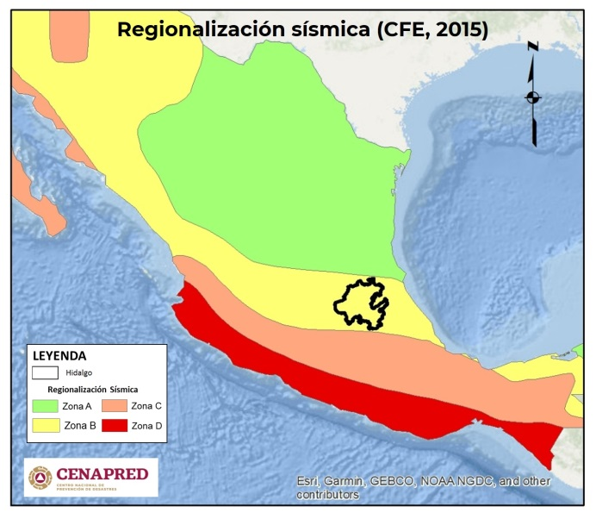
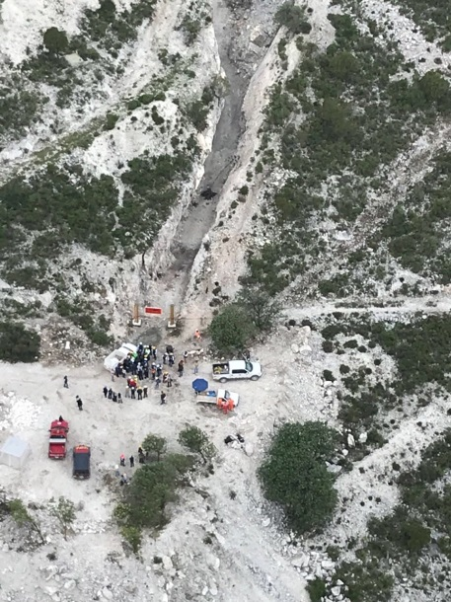
Acciones de prevención por Dinámica
de Suelos y Procesos Gravitacionales
Realizar estudios geológicos y geotécnicos para corroborar o descartar la existencia de zonas propensas a hundimiento y licuación de suelos. La Dirección de Investigación puede asesorar en la identificación municipios susceptibles.
Fortalecer las capacidades técnicas de los municipios sobre el análisis y estudio de fenómenos, generando comités locales de prevención de desastres y capacitando a la población.
Monitorear permanentemente los sistemas de abastecimiento de agua y las tuberías de drenaje para detectar y reparar oportunamente fugas.
Implementar acciones de revisión de zonas críticas para reubicación de viviendas y ordenamiento del territorio, principalmente en zonas que puedan ser afectadas por activiadades mineras.
Reforzar la red de estaciones meteorológicas y sísmicas, principalmente en zonas propensas a inestabilidad de laderas, así como gestionar la adquisición de equipo geotécnico para trabajo de campo como GPS, brújulas, distanciómetros, mapa movil, penetrómetros, etc.
Derrumbe en Mina de la localidad de Dengantzha, municipio de Mixquiahuala de Juárez, Hgo.

Slide 18
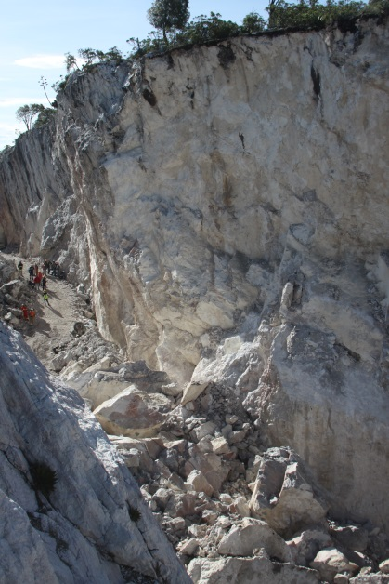
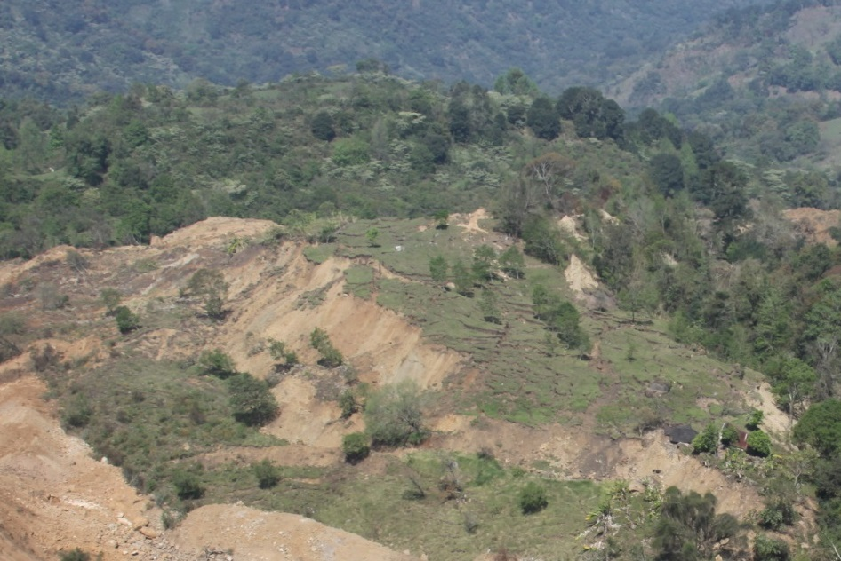
Acciones de prevención por Dinámica
de Suelos y Procesos Gravitacionales
Generar fortalezas en cartografía y análisis de imágenes de satélite e implementar programas de reforestación. La Dirección de Investigación puede colaborar para capacitar al personal de la Subsecretaría de PC.
Promover la instalación de pluviómetros caseros con fines de alertamiento en zonas rurales o donde haya escasez de estaciones meteorológicas automáticas.
Para el análisis de los fenómenos de hundimiento y agrietamiento, se sugiere implementar sistemas de monitoreo topográfico, o bien, realizar análisis de imágenes de satélite para estimar velocidades de hundimiento.
Elaborar cartografía donde se identifiquen las zonas de mayor afectación por hundimiento y agrietamiento.
Instalar piezómetros y conocer gastos de extracción de agua en pozos para contrastarlos con las tendencias de hundimiento y las mediciones piezométricas.
Derrumbe en Mina de la localidad de Dengantzha, municipio de Mixquiahuala de Juárez, Hgo.
Deslizamiento en la localidad de Ixcotla, municipio de Molango, Hidalgo

Slide 19
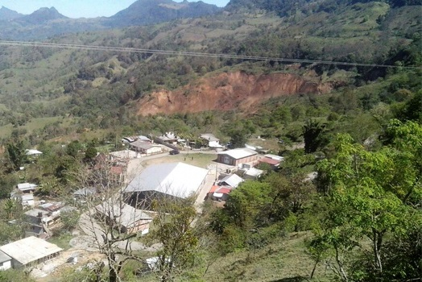
Acciones de prevención por Dinámica
de Suelos y Procesos Gravitacionales
Recursos disponibles en CENAPRED
En la página del ANR está disponible para su consulta y descarga el Mapa Nacional de Susceptibilidad a la Inestabilidad de Laderas.
Además del Atlas de Riesgos Estatal, se recomienda considerar las metodologías de inestabilidad de laderas que se pueden consultar en la página del ANR.
Para los fenómenos de hundimeinto, agrietamiento y licuación de suelos se recomienda seguir los lineamientos de la Guía de Contenido Mínimo.
http://www.atlasnacionalderiesgos.gob.mx/archivo/descargas.html
El CENAPRED cuenta con un curso especializado para la construcción de pluviómetros caseros y un tutorial que está disponible en: https://drive.google.com/file/d/ 1Mlym3nK-RDGNimt3wnwvBIgwaBOSieXq/ view?usp=sharing
El CENAPRED cuenta con procedimientos y experiencia para realizar/implementar cursos y acciones de comunicación del riesgo y difusión de medidas de prevención.
La Dirección de Investigación cuenta con un amplio acervo de información sobre los fenómenos inestabilidad de laderas, los cuales están disponibles para su consulta en la Subdirección de Dinámica de Suelos y Procesos Gravitacionales.
Deslizamiento en la localidad de Ixcotla, municipio de Molango, Hidalgo

Slide 20
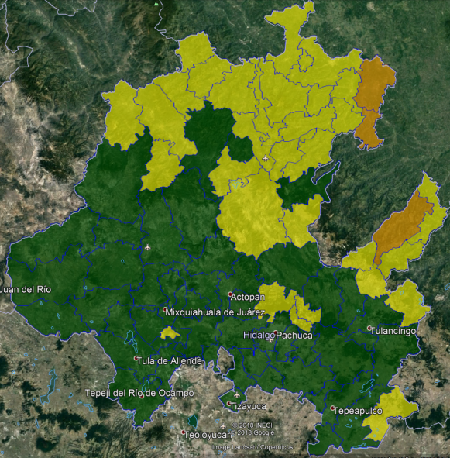
Vulnerabilidad de vivienda
Tipología de vivienda en Hidalgo | No. viviendas | Vulnerabilidad
Muros de mampostería con techos rígidos | 563,546 | Baja
Muros de mampostería con techos flexibles | 143,772 | Media
Muros de adobe con techos rígidos | 14,383
Muros de adobe con techos flexibles | 3,669
Muros de materiales débiles con techos flexibles | 6,388 | Alta
Vivienda no clasificada | 25,039 | Muy Alta
Fuente: Encuenta intercensal INEGI 2015
26%
La edificación para vivienda, promedio estatal, presenta un nivel muy bajo (nivel 1, en una escala de 1, muy bajo, y 7, muy alto) de susceptibilidad de daño por sismo.
Para el caso de vientos fuertes, promedio estatal, presenta un nivel medio bajo (nivel 3, en una escala de 1, muy bajo, y 7, muy alto) de susceptibilidad de daño por viento.
Actividades con las que CENAPRED puede contribuir al fortalecimiento de capacidades para la evaluación de la seguridad de las construcciones e infraestructura.
Uso de un formato y un manual para valorar cuantitativamente la vulnerabilidad estructural, previo a la ocurrencia de un fenómeno ,principalmente sismo.
Curso de formación de instructores para que la metodología sea replicada en todo el estado.
Notes:
De acuerdo a los datos proporcionados por la Encuesta Intercensal 2015 realizada por el INEGI existen en el Estado de Hidalgo 756,798 viviendas de las cuales aproximadamente el 26% (193,252) presentan una vulnerabilidad de media a alta ante la ocurrencia de un fenómeno intenso (viento y sismo), por lo que es necesario realizar el levantamiento de viviendas vulnerables en el estado para identificar la zonas que requieren de mejoras estructurales.

Slide 23
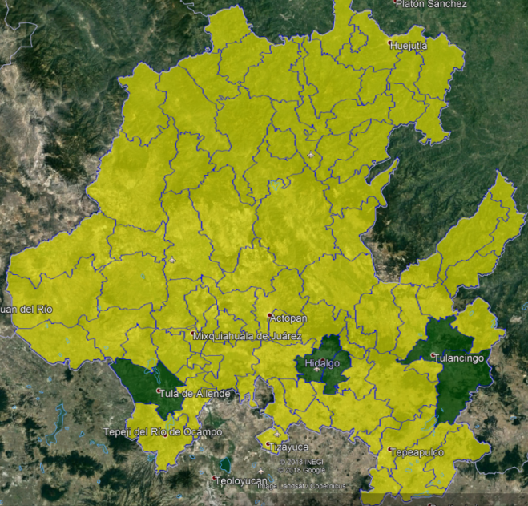
Reglamentos de Construcción
Según información de la Sociedad Mexicana de Ingeniería Estructural:
No existe un reglamento estatal.
Según información del Atlas Nacional de Riesgos, se reporta la existencia de documentos normativos relativos a construcción y/o desarrollo urbano para cinco de los 84 municipios de Hidalgo.
Recomendaciones
Impulsar el desarrollo de la normatividad técnica en materia de construcción en Hidalgo.
Impulsar la creación y existencia de entes coadyuvantes de la autoridad local y/o estatal, para que, además de contar con reglamentos, se tenga la posibilidad de aplicarlos de manera adecuada y supervisada.
Promover la participación de los Colegios de Ingenieros Civiles existentes en Hidalgo.
Notes:
EL CENAPRED, en el marco de los trabajos del ONNCCE, están desarrollando una NMX de Seguridad Estructural de las edificaciones, la cual puede ser adecuada a las necesidades del estado y/o los municipios.

Slide 24
Fortalecimiento de capacidades de las autoridades estatales
para la prevención y mitigación del riesgo
Formar u optimizar un Comité Científico, integrado por especialistas locales, que asesore a las autoridades de gobierno y/o de Protección Civil respecto de todos los fenómenos que afecten a la entidad
Establecimiento de protocolos de comunicación y de trabajo para la integración de dicho Comité a las actividades y estrategias de las direcciones generales de la Coordinación Nacional de Protección Civil y los comités científicos asesores del SINAPROC
Creación de un subcomité para la elaboración / actualización del reglamento de construcción estatal
Participación, vía remota, de un enlace estatal, con perfil técnico-científico, en las reuniones de CCA del SINAPROC

